Slide 1
Analítica Predictiva
Subasta Ganadera Suganorte
Carlos Arturo Agudelo
Jeferson Balcazar
Gómez
Milton Vanegas Delgado
INTEP Roldanillo · Analítica Predictiva 2026

Slide 2
Problema de Negocio
¿Qué necesita saber la Subasta?
¿Por Qué es importante?
Eficiencia operativa (tiempo)
Campañas de Marketing inteligentes
Retención de proveedores al tener bases menores a su expectativa, se le da explicación con datos, no opiniones ni percepciones.
Optimizar el trabajo en pista, conocer márgenes de pujas entre los diferentes rangos de pesos-precios.
Segmentar compradores.
Dejar de mirar por el retrovisor y anticiparse a grandes y bajos volúmenes de ganado en temporadas
Analítica Predictiva 2026 · INTEP Roldanillo, Valle del Cauca · Suganorte – Zarzal

Slide 3
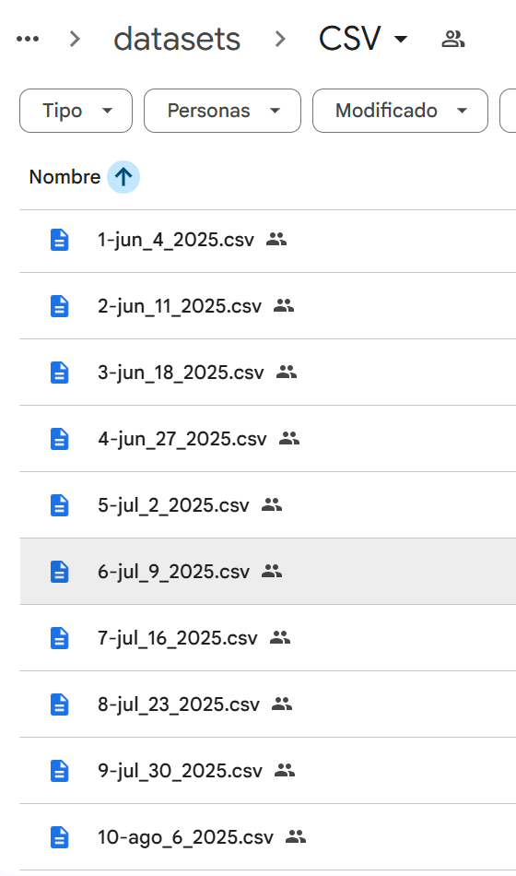
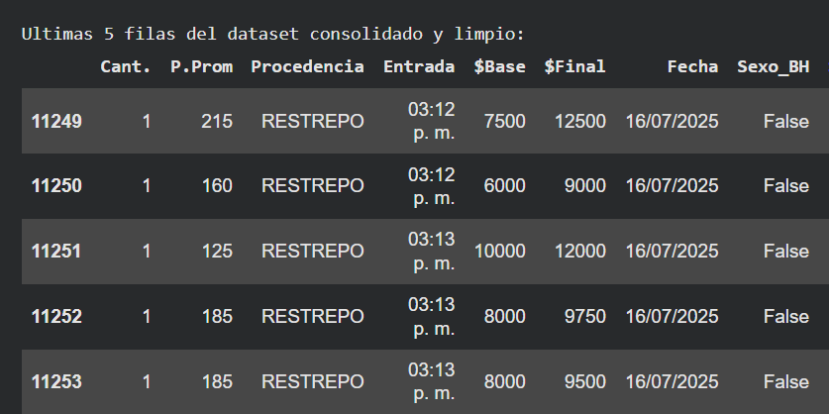
Los Datos
Después de limpieza y validación, trabajamos con 11.253 registros, con estas variables principales
40 datasets, c/u con 350 registros aprox. datos desde junio 2025 hasta marzo 2026
Analítica Predictiva 2026 · INTEP Roldanillo, Valle del Cauca · Suganorte – Zarzal

Slide 4
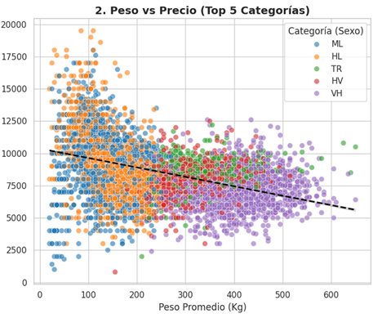
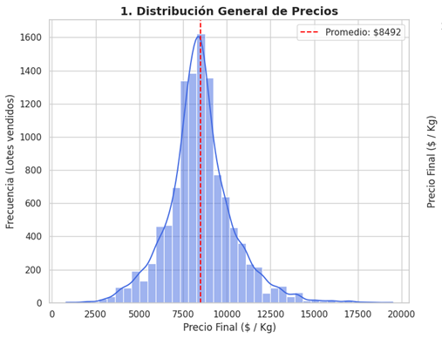
EDA e Insights
Categorías de Levante con los precios x Kg más altos, entre más sube el peso, más baja su precio x Kg
Precios con distribución normal, el centro contiene la mayoría de ventas
Analítica Predictiva 2026 · INTEP Roldanillo, Valle del Cauca · Suganorte – Zarzal

Slide 5
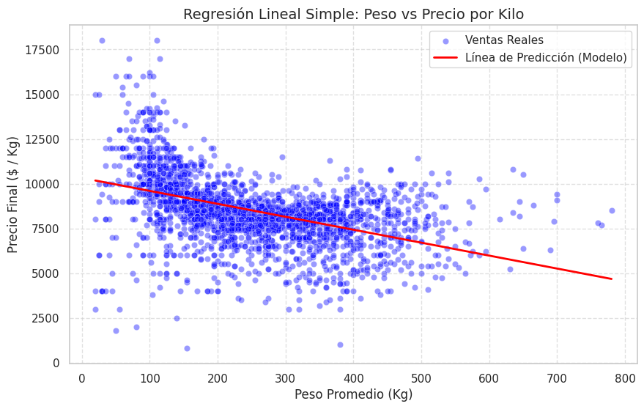
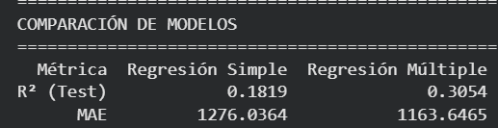

Modelo 1: Regresión Lineal
Predecir el precio por kilo a partir de las variables del lote
Regresión Simple
Regresión Múltiple
Al agregar a la regresión valores como hora de llegada, procedencia, sexo. Pasamos de un 18% a un 30% y el MAE su margen baja de $1.276 a $1.163 pesos por Kg
El principal objetivo es explicar el comportamiento del precio por Kg, el modelo de regresión lineal es el que mejor se nos adapta, no buscamos un valor 0 o 1 , tenemos claro un objetivo, variable Y con diferentes y evidentes variables independientes (Peso, Procedencia, Categoría, etc).
Analítica Predictiva 2026 · INTEP Roldanillo, Valle del Cauca · Suganorte – Zarzal

Slide 6
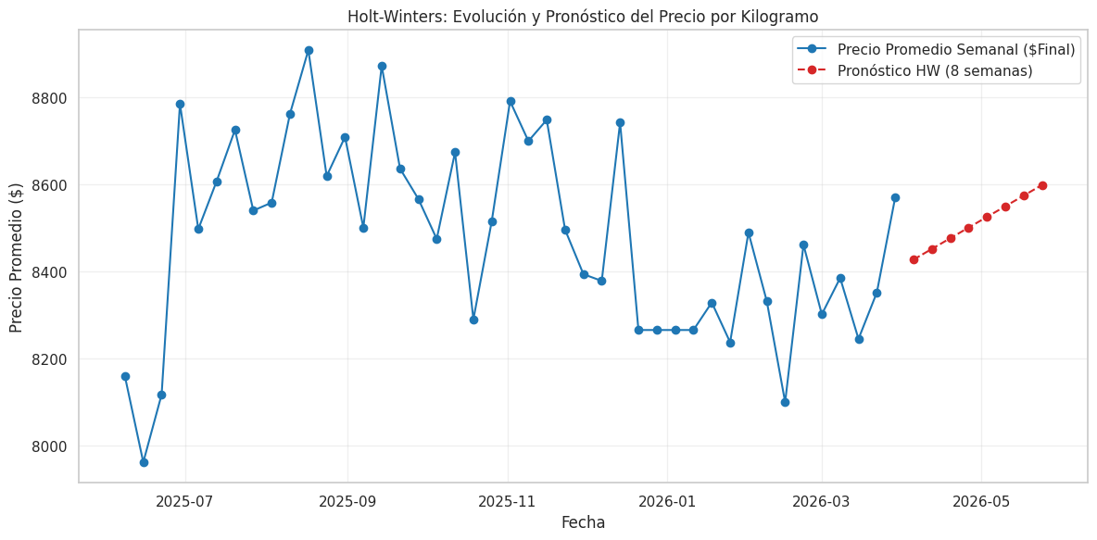
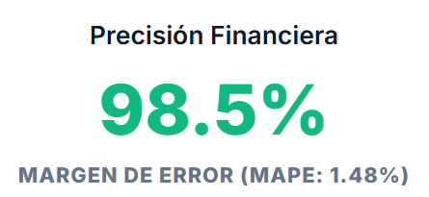
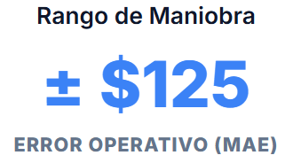
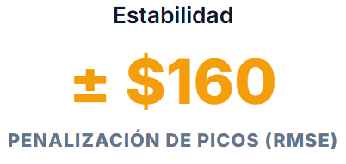
Modelo 2: Series Temporales
Series Temporales: Holt-Winters
¿Por qué Holt-Winters y no ARIMA?
Más ágil y funciona con históricos cortos. No contamos con suficientes datos para ARIMA.
Analítica Predictiva 2026 · INTEP Roldanillo, Valle del Cauca · Suganorte – Zarzal

Slide 7
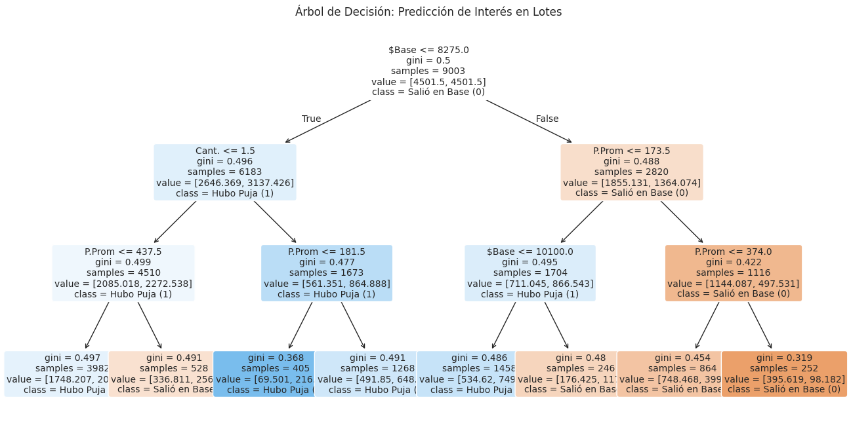
Árbol de Decisión:
Clasificación
¿Generará pujas este lote? Las reglas que el modelo aprendió
Probabilidades muy altas de puja:
Lotes =< 180 Kgs, (Destete), lotes 2 o más animales, base igual o menor de $8.275.
Probabilidades bajas de puja:
Lotes Peso > 374 Kgs y base $8.275
Analítica Predictiva 2026 · INTEP Roldanillo, Valle del Cauca · Suganorte – Zarzal

Slide 8
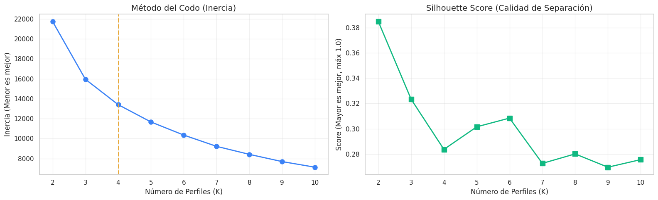
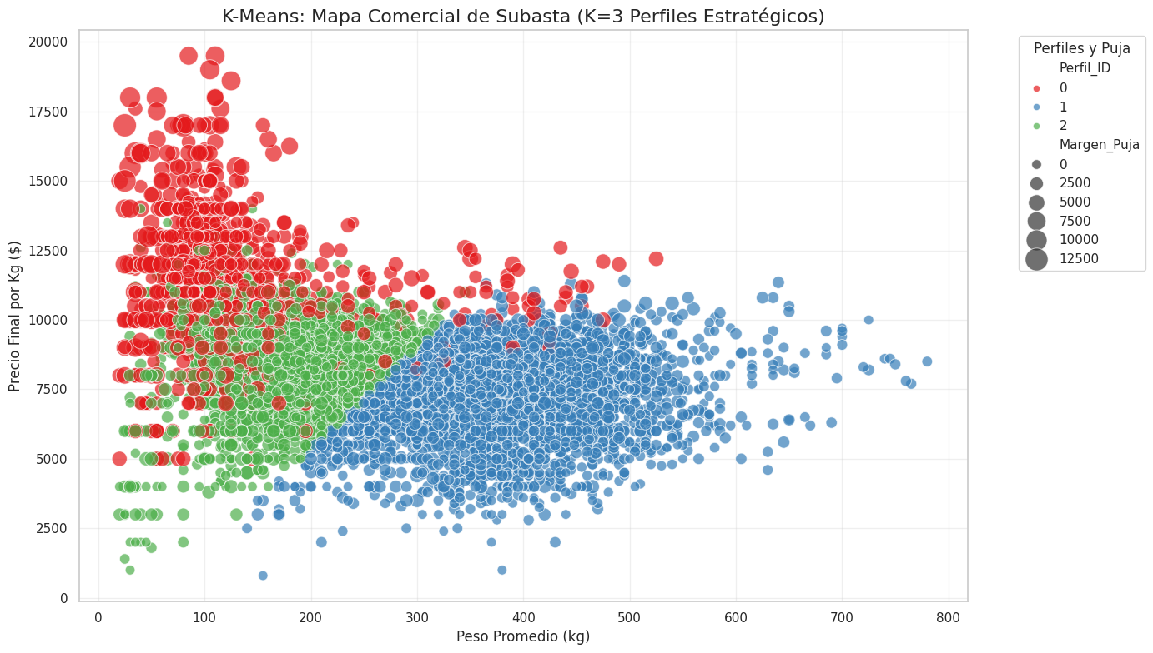
Clustering: K-Means
Tres perfiles de compradores con comportamientos distintos · K=4 · Silhouette Score K=2
Destete
Precoz Premium
122 kg
$11.389/kg
Margen puja: $3.157
Destete
Numeroso
Mercado
Frigorífico
178 kg
370 kg
$8.696/kg
$7.443/kg
Margen puja: $761
Margen puja: $771
Analítica Predictiva 2026 · INTEP Roldanillo, Valle del Cauca · Suganorte – Zarzal

Slide 9
Resultados
Regresión Lineal
Árbol de Decisión y Clustering
Con hasta un 30% de precisión al predecir precios en la regresión lineal múltiple. Valor conservador y aterrizado: el 70% restante depende de variables no digitalizadas actualmente (Raza, Edad, Biotipo, preñeces).
Conclusión: modelo no viable por sí solo en implementación real, pero establece una base técnica objetiva para fijar rangos de referencia.
Árbol de Decisión: Transparenta el negocio y genera mayor confianza al establecer bases del ganado con datos, no con percepciones subjetivas. K-Means: Segmenta clientes en 3 grupos principales. Permite organizar las listas de difusión de WhatsApp por perfil comercial, no por orden de llegada.
Analítica Predictiva 2026 · INTEP Roldanillo, Valle del Cauca · Suganorte – Zarzal

Slide 10
Recomendaciones
Como lo vimos en los resultados, el arbol de decisión para el tema operativo (tiempos de venta) y el Clustering para el tema de Marketing son dos modelos que se recomiendan implementar para su operación y ser más competitivos, más inteligentes.
1
Se hace una recomendación y es la captación de mayor cantidad de variables para pensar en una posible predicción de precios más acertada, lo cual tendría muchas ventajas: Organización para temporadas altas, posibles ofertas de descuentos para temporadas bajas, reprogramación de eventos especiales en base a precios de ciertas categorías durante el año.
2
Analítica Predictiva 2026 · INTEP Roldanillo, Valle del Cauca · Suganorte – Zarzal

Slide 11
Aprendizajes
Los datos tienen un valor inmensurable para una empresa, es muy importante la validación desde la recolección de los datos para su correcto procesamiento e interpretación, por otro lado, a veces vemos que en un principio creemos que no nos dicen mucho pero que realmente si los sabemos interpretar, podemos sacar mucho provecho de ellos para entender topicos del negocio que en un principio no vemos.
En este proyecto la IA fué nuestra copiloto, no solo para el despliegue de código, sino también para buscar recomendaciones de combinación de variables, interpretacion de graficos y orientación del enfoque del proyecto.
Analítica Predictiva 2026 · INTEP Roldanillo, Valle del Cauca · Suganorte – Zarzal

Slide 12
Gracias por su atención
Preguntas bienvenidas
Analítica Predictiva 2026 · INTEP Roldanillo · Suganorte – Zarzal, Valle del Cauca

